Slide 1
Брейн – ринг
«Дії з натуральними числами»

Slide 2
Конкурс «Представлення»
Команда «Знавці»
Капітан : Данильчик Анастасія (5кл)
Девіз: «Перемогу ми здобудемо, в боротьбі ми перші будемо».

Slide 3
Конкурс «Представлення»
Команда «Розумники»
Капітан : Стєганцева Ангеліна (6кл)
Девіз «Важких завдань для нас немає, сьогодні ми перемагаємо».

Slide 4
І раунд «Розминка» (1 бал)
Команди по черзі і без підготовки відповідають на теоретичні запитання. Кожна правильна відповідь оцінюється 1 балом.
Учні піднімають сигнальні картки.

Slide 5
ІІ раунд «Математичний кросворд» (4 бали)

Slide 6
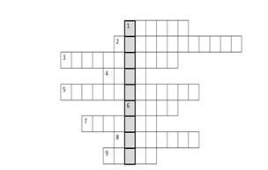
1. 1/90- та частина прямого кута.
2. Дріб, чисельник якого більший, або дорівнює знаменнику.
3. Прилад для вимірювання кутів.
4. Знак пунктуації, який використовується в математиці.
5. Трикутник, у якого дві сторони рівні.
6. Одна з основних геометричних фігур.
7. Прямокутник, у якого всі сторони рівні.
8. Рівність, що містить невідоме.
9. Геометрична фігура, отримана з відрізка, продовженого в обидва кінці.

Slide 7
Відповіді:
Градус;
Неправильний;
Транспортир;
Кома;
Рівнобедрений;
Точка;
Квадрат;
Рівняння;
Пряма.
Ключове слово: Геометрія.
Геометрія – це наука, яка вивчає властивості геометричних фігур. Прикладами геометричних фігур є трикутник, коло, квадрат.

Slide 8
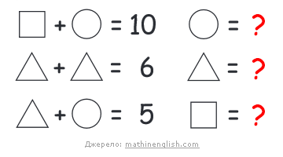
ІІІ раунд «Логічні задачі» Кожна задача по 3 бали. На швидкість! №1

Slide 9
ІІІ раунд «Логічні задачі» Відповідь:
2
3
8

Slide 10
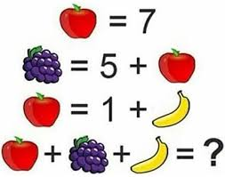
ІІІ раунд «Логічні задачі» Кожна задача по 3 бали. На швидкість! №2

Slide 11
ІІІ раунд «Логічні задачі» Кожна задача по 3 бали. На швидкість! Відповідь:
Яблуко = 7
Виноград 5+7=12
Банан 7-1=6
Яблуко+виноград+банан=7+12+6=25.

Slide 12
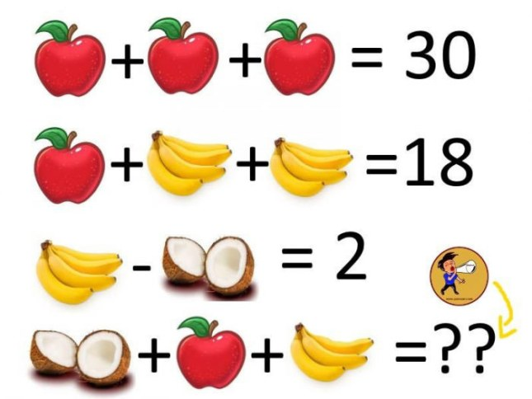
ІІІ раунд «Логічні задачі» Кожна задача по 3 бали. На швидкість! №3

Slide 13
ІІІ раунд «Логічні задачі» Кожна задача по 3 бали. На швидкість! Відповідь: Яблуко =10 Банан=1 Кокос=2 Кокос+яблуко+3банана= 2+10+3=15

Slide 14
ІІІ раунд «Логічні задачі» Кожна задача по 3 бали. На швидкість! №4 Скільки кроликів і гусей на подвір’ї, якщо є 4 голови і 10 лап?

Slide 15
ІІІ раунд «Логічні задачі» Кожна задача по 3 бали. На швидкість! Відповідь:

Slide 16
ІІІ раунд «Логічні задачі» Кожна задача по 3 бали. На швидкість! №5

Slide 17
ІІІ раунд «Логічні задачі» Кожна задача по 3 бали. На швидкість! Відповідь:
(1+1)*(1+1)=2*2=4
(2+2)*(2+2)=4*4=16
(3+3)*(3+3)=6*6=36

Slide 18
ІІІ раунд «Логічні задачі» Кожна задача по 3 бали. На швидкість! №6 Вчителька принесла в клас 111 зошитів і роздала порівну учням. В класі більше 20, але менше 40 учнів. Скільки учнів в класі?

Slide 19
ІІІ раунд «Логічні задачі» Кожна задача по 3 бали. На швидкість! №6 Відповідь: 37 учнів.

Slide 20
ІV раунд «Хто більше?» (3 хвилини ,1 бал -1 слово) Придумати якомога більше слів до складу, яких входить словосполучення «три»

Slide 21
V раунд «Конкурс капітанів» (5 балів)

Slide 22
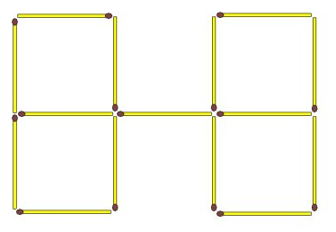
VI раунд «Головоломка з сірниками» (2 бали) Переставте два сірники так, щоб утворилося п’ять одинакових квадратів.

Slide 23
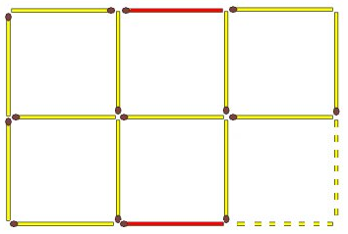
VI раунд «Головоломка з сірниками»
(2 бали) Переставте два сірники так, щоб утворилося п’ять одинакових квадратів.
Відповідь:

Slide 24
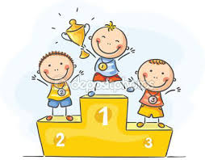
Підведення підсумків змагань!

